Slide 1
Игнатьев
Даниил
Инженер по автоматизированному тестированию
АВТОМАТИЗАЦИЯ СЕТЕВОГО ПО

Slide 2





ОБО МНЕ
Имею опыт в различных сферах - телеком, нейротехнологии, геймдев, защита СИ
Окончил ПМИ в политехническом университете Петра Великого
Сейчас работаю
в InfoWatch ARMA
3+ лет
в AQA

Slide 3

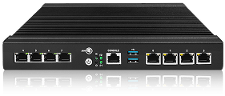
ЧТО ТЕСТИРУЕМ
Большой и страшный интернет
Технологическое предприятие
WAN →
LAN →
Notes:
Сижу, автоматизирую тестирование другого продукта и ко мне приходят и говорят «Надо нгфв автотестами покрыть»
Я начал тестировать FW и могу рассказать вам как совладать с cli и сетью

Slide 4






ОБЪЕКТ ТЕСТИРОВАНИЯ
Система обнаружения и предотвращения вторжений
URL - фильтрация
Антивирусная
защита
Межсетевое
экранирование
Глубокая инспекция промышленных протоколов
И еще много-много всего…
Потребуется гонять и анализировать много трафика

Slide 5
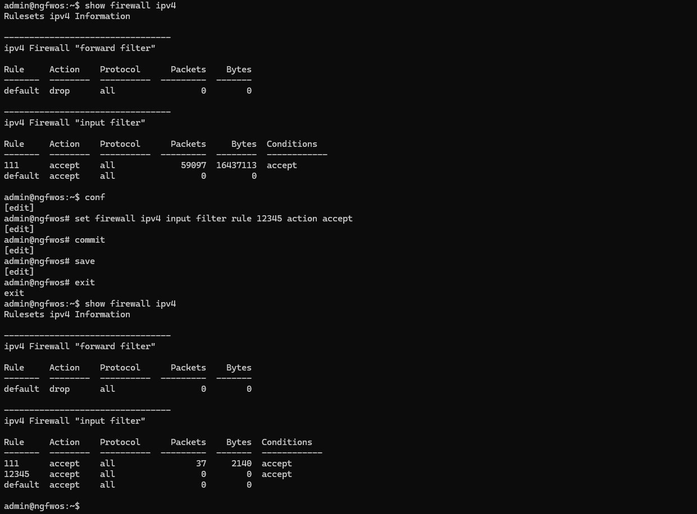
Смотрим правила секции FW
1
Открываем конфигурационный режим и вносим изменения
2
Смотрим правила секции FW и видим новое правило «12345»
3

Slide 6
Терминология и договоренности
HW
hardware
железное оборудование
VM
virtual machine
FW
firewall (NGFW)
LAN
Local area network
WAN
Wide area network

Slide 7
Терминология и договоренности
HW
hardware
железное оборудование
VM
virtual machine
FW
firewall (NGFW)
LAN
Local area network
WAN
Wide area network
Стек
Python
Pytest
vSphere

Slide 8
Терминология и договоренности
HW
hardware
железное оборудование
VM
virtual machine
FW
firewall (NGFW)
Ориентируемся на E2E тестирование
LAN
Local area network
WAN
Wide area network
Стек
Python
Pytest
vSphere

Slide 9
Сценарий 0
Проверка ограничения скорости
Создадим и проверим правило, ограничивающее скорость передачи пакетов в цепочке PC1 → FW → PC2

Slide 10
Сценарий 0
Проверка ограничения скорости
Создадим и проверим правило, ограничивающее скорость передачи пакетов в цепочке PC1 → FW → PC2
Подключиться по SSH к PC1, PC2 и FW
Задать правила маршрутизации трафика

Slide 11

Сценарий 0
Проверка ограничения скорости
Создадим и проверим правило, ограничивающее скорость передачи пакетов в цепочке PC1 → FW → PC2
Подключиться по SSH к PC1, PC2 и FW
Замерить изначальную скорость соединения
Задать правила маршрутизации трафика
Задать ограничение скорости на FW

Slide 12

Сценарий 0
Проверка ограничения скорости
Создадим и проверим правило, ограничивающее скорость передачи пакетов в цепочке PC1 → FW → PC2
Замерить новую скорость соединения и сравнить с ожидаемой
Подключиться по SSH к PC1, PC2 и FW
Замерить изначальную скорость соединения
Задать правила маршрутизации трафика
Задать ограничение скорости на FW

Slide 13

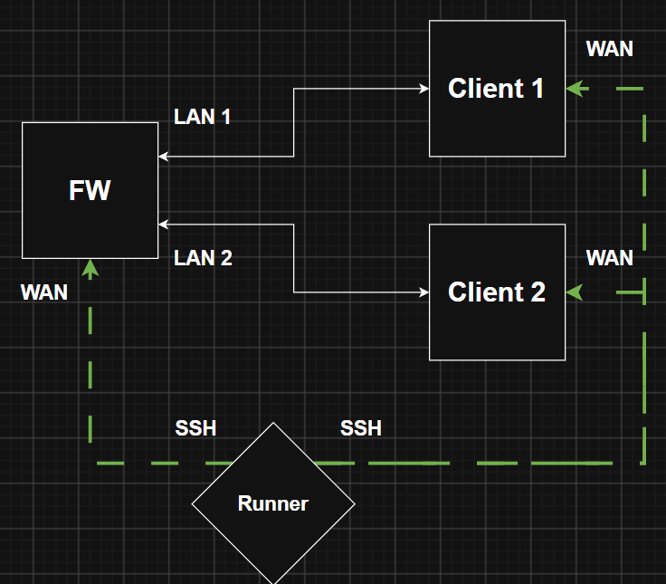
В стенде изолированные сети LAN 1, 2
В идеале клиенты не имеют доступа в интернет

Slide 14
ОСНОВНЫЕ ПРОБЛЕМЫ
Выбор инструмента для упрощения автоматизации действий по SSH
01

Slide 15
ОСНОВНЫЕ ПРОБЛЕМЫ
Выбор инструмента для упрощения автоматизации действий по SSH
Погружение в детали выбранного инструмента
01
02

Slide 16
ОСНОВНЫЕ ПРОБЛЕМЫ
Выбор инструмента для упрощения автоматизации действий по SSH
Погружение в детали выбранного инструмента
Развитие библиотеки для автотестирования с учетом специфики сетевого ПО
и наших целей
01
02
03

Slide 17
ОСНОВНЫЕ ПРОБЛЕМЫ
Выбор инструмента для упрощения автоматизации действий по SSH
Погружение в детали выбранного инструмента
Развитие библиотеки для автотестирования с учетом специфики сетевого ПО
и наших целей
01
02
03
Работа
с трафиком
04

Slide 18
ОСНОВНЫЕ ПРОБЛЕМЫ
Выбор инструмента для упрощения автоматизации действий по SSH
Погружение в детали выбранного инструмента
Развитие библиотеки для автотестирования с учетом специфики сетевого ПО
и наших целей
01
02
03
Работа
с трафиком
Подход к тестированию
на VM
04
05

Slide 19
ОСНОВНЫЕ ПРОБЛЕМЫ
Выбор инструмента для упрощения автоматизации действий по SSH
Погружение в детали выбранного инструмента
Развитие библиотеки для автотестирования с учетом специфики сетевого ПО
и наших целей
01
02
03
Работа
с трафиком
Подход к тестированию
на VM
Подход к тестированию
на HW
04
05
06

Slide 20
ИНСТРУМЕНТ АВТОМАТИЗАЦИИ ДЕЙСТВИЙ ПО SSH И УНИФИКАЦИЯ АВТОТЕСТОВ ДЛЯ ОБЕИХ ПЛАТФОРМ
01

Slide 21
Сценарий 1
НАСТРОЙКА WAN ИНТЕРФЕЙСА
Подключиться к FW
Успешно пропинговать 8.8.8.8
Удалить WAN интерфейс
Неуспешно пропинговать 8.8.8.8

Slide 22
Сценарий 1
НАСТРОЙКА WAN ИНТЕРФЕЙСА
Подключиться к FW
Беда – теряем доступ
по SSH к тачке навсегда
!
Успешно пропинговать 8.8.8.8
Удалить WAN интерфейс
Неуспешно пропинговать 8.8.8.8

Slide 23
Сценарий 1
НАСТРОЙКА WAN ИНТЕРФЕЙСА
Подключиться к FW
Беда – теряем доступ
по SSH к тачке навсегда
!
Успешно пропинговать 8.8.8.8
Удалить WAN интерфейс
Неуспешно пропинговать 8.8.8.8
А как в случае непредвиденных обстоятельств вернуть тачку
в исходное состояние?

Slide 24
Сценарий 2
НАСТРОЙКА СЕТЕВОГО АДАПТЕРА
Неуспешно пропинговать FW → 1.2.3.4
Поменять сетевой адаптер на FW
Успешно пропинговать FW → 1.2.3.4

Slide 25

Сценарий 2
НАСТРОЙКА WAN ИНТЕРФЕЙСА
Неуспешно пропинговать FW → 1.2.3.4
Беда – по SSH
это не поменять
!
Поменять сетевой адаптер на FW
Успешно пропинговать FW → 1.2.3.4

Slide 26




А ЧТО МЫ ХОТИМ ОТ ИНСТРУМЕНТА?
Абстрагирует нас от настройки SSH соединения
Предназначен для сетевого ПО
В идеале, парсит за нас ответы
Имеет функционал, способствующий тестированию

Slide 27
ИНСТРУМЕНТАРИЙ
Инструмент | Fabric
Назначение | Высокоуровневый инструмент для автоматизации удалённого выполнения команд и развёртывания
Ключевая задача | Упрощение написания скриптов для управления серверами
Сильные стороны | Простой и лаконичный API (команды run, sudo), встроенные средства управления группами хостов
Слабые стороны | Не является потокобезопасным

Slide 28
ИНСТРУМЕНТАРИЙ
Инструмент | AsyncSSH
Назначение | Полностью асинхронная библиотека на базе asyncio
Ключевая задача | Высокопроизводительная работа с большим числом одновременных соединений.
Сильные стороны | Высокая производительность и низкое потребление ресурсов; эффективно работает в I/O-ориентированных задачах
Слабые стороны | Требует знания асинхронного программирования

Slide 29
ИНСТРУМЕНТАРИЙ
Инструмент | parallel-ssh
Назначение | Высокопроизводительный асинхронный клиент на основе C-библиотеки libssh2
Ключевая задача | Достижение максимальной скорости параллельного выполнения команд
Сильные стороны | Высокая производительность, встроенное управление очередями
Слабые стороны | Позиционируется как неинтерактивный — плохо подходит для диалоговых сессий

Slide 30
ИНСТРУМЕНТАРИЙ
Инструмент | Paramiko
Назначение | Низкоуровневая реализация SSHv2 на чистом Python
Ключевая задача | Обеспечение гибкого и контролируемого SSH-соединения
Сильные стороны | Полный контроль над соединением (алгоритмы, таймауты, типы аутентификации) Универсальность для любых устройств (Linux, сетевое оборудование)
Слабые стороны | Низкая производительность при большом количестве хостов; синхронная работа; требует ручного управления пулами соединений.

Slide 31
ИНСТРУМЕНТАРИЙ
Инструмент | Netmiko
Назначение | Специализированная библиотека для автоматизации сетевого оборудования
Ключевая задача | Унификация работы с CLI разных производителей
Сильные стороны | Поддержка 70+ вендоров (Cisco, Juniper, Arista, Huawei) TextFSM (парсинг табличных ответов) Поддержка конф. режимов многих ОС Встроенное ожидание промптов ответов
Слабые стороны | Ориентирована в основном на сетевое оборудование

Slide 32

ИНСТРУМЕНТАРИЙ
Библиотека | Производи-тельность | Удобство API | Для сетевых устройств | Для Linux-серверов
Paramiko | Низкая | Среднее | Да | Да
Netmiko | Средняя | Высокое для сетей | Отлично | Ограниченно
Fabric | Низкая | Высокое | Нет | Да
AsyncSSH | Высокая | Среднее | Частично | Отлично
parallel-ssh | Очень высокая | Среднее | Нет | Отлично
!
!

Slide 33
КТО ТАКОЙ ЭТОТ ВАШ NETMIKO?
02

Slide 34
ЧТО ОЗНАЧАЕТ ПОДДЕРЖКА БОЛЬШОГО КОЛ-ВА ВЕНДОРОВ В NETMIKO?
Если бы мы использовали «сырой» Paramiko,
то для каждого вендора пришлось бы:
Описывать ожидание приглашения командной строки
Обрабатывать пагинацию
Правильно завершать SSH сессию
router#
user@switch>
при выводе длинных ответов
user@ngfwos:~$
Это отдельный код для каждого типа устройства
Netmiko обрабатывает это за нас

Slide 35
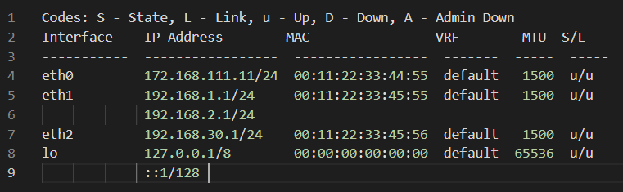
ПРИМЕР TEXTFSM
[
{
"INTERFACE": "eth0",
"IP_ADDRESS": ["172.168.111.11/24“],
"MAC": "00:11:22:33:44:55",
"VRF": "default",
"MTU": "1500",
"S/L": "u/u"
},
{
"INTERFACE": "eth1",
"IP_ADDRESS": [
"192.168.1.1/24",
"192.168.2.1/24",
]
"MAC": "00:11:22:33:45:55",
"VRF": "default",
"MTU": "1500",
"S/L": "u/u"
},
…
]

Slide 36
А ЧТО ТАМ БЫЛО ПРО УДОБНЫЙ API?
Пример простого сценария
Подключиться по SSH к машине
Запустить скрипт «my_script.sh»
и дождаться вывода в CLI строки
«Hello, World!»
Успешно пропинговать 8.8.8.8

Slide 37
А ЧТО ТАМ БЫЛО ПРО УДОБНЫЙ API?
Пример простого сценария
Для работы с Paramiko нам бы нужно было написать функцию, которая:
Подключиться по SSH к машине
отправляет в канал сообщение
в цикле считывает ответ из канала
Запустить скрипт «my_script.sh»
и дождаться вывода в CLI строки
«Hello, World!»
обрабатывает ошибки
Успешно пропинговать 8.8.8.8
проверяет соответствие ожидаемому ответу

Slide 38
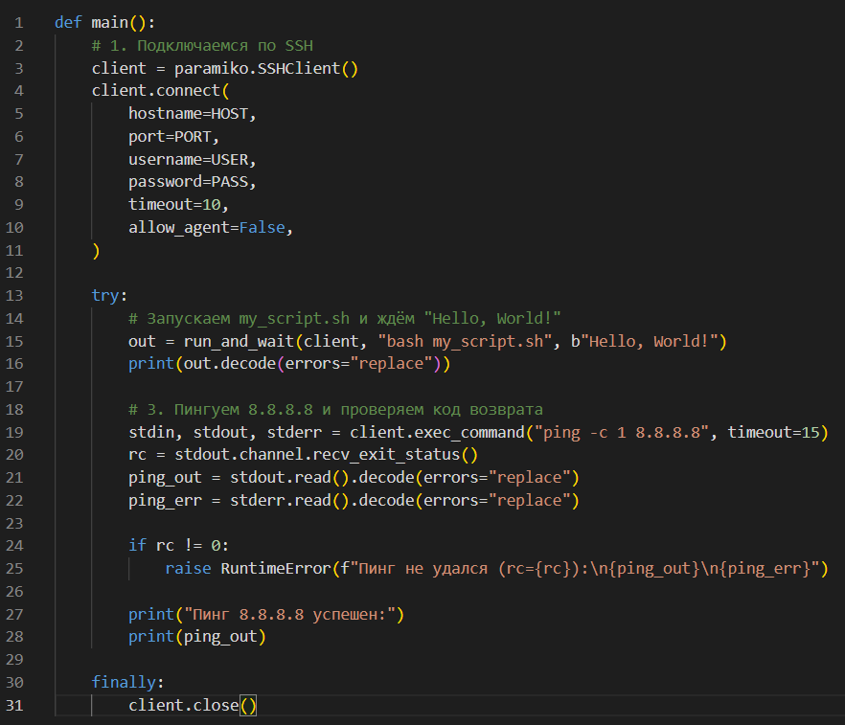
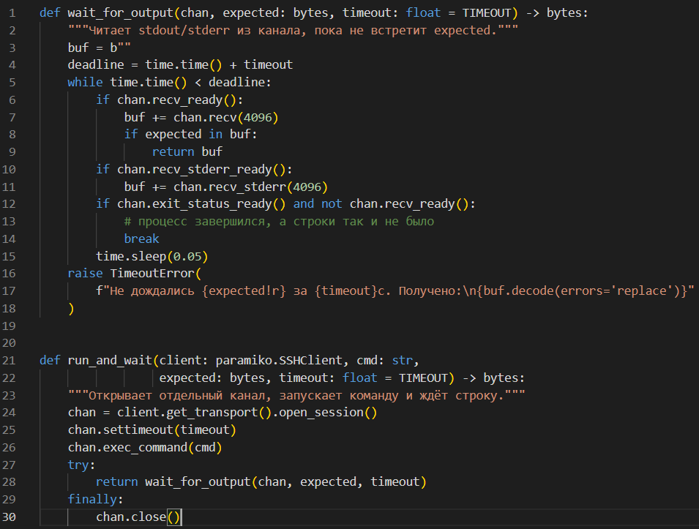
ПРИМЕР ТЕСТА НА PARAMIKO

Slide 39
ПРИМЕР НА PARAMIKO

Slide 40
ПРИМЕР НА PARAMIKO

Slide 41
ПРИМЕР НА PARAMIKO

Slide 42
ПРИМЕР НА PARAMIKO

Slide 43
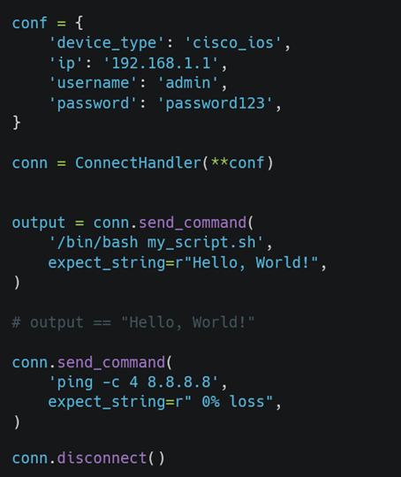
ПРИМЕР ТЕСТА НА NETMIKO
Подключиться по SSH к машине
Запустить скрипт «my_script.sh»
и дождаться вывода в CLI строки
«Hello, World!»
Успешно пропинговать 8.8.8.8

Slide 44
ПРИМЕР ТЕСТА НА NETMIKO
Подключиться по SSH к машине
Запустить скрипт «my_script.sh»
и дождаться вывода в CLI строки
«Hello, World!»
Успешно пропинговать 8.8.8.8

Slide 45
ПРИМЕР ТЕСТА НА NETMIKO
Подключиться по SSH к машине
Запустить скрипт «my_script.sh»
и дождаться вывода в CLI строки
«Hello, World!»
Успешно пропинговать 8.8.8.8

Slide 46
ПРИМЕР ТЕСТА НА NETMIKO
Подключиться по SSH к машине
Запустить скрипт «my_script.sh»
и дождаться вывода в CLI строки
«Hello, World!»
Успешно пропинговать 8.8.8.8

Slide 47


NETMIKO
Аналогия
Простой и с низким порогом входа
Сочетает абстрагирование от ручной работы с ssh каналами Paramiko, и при этом оставляет возможности глубокой настройки
Не самая подробная документация
Paramiko
C
→
Netmiko
Python
→

Slide 48
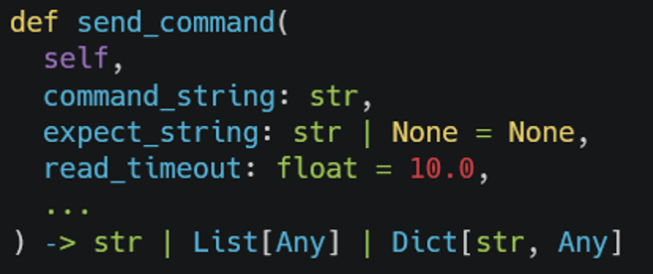
NETMIKO
send_command (Паттерн-based):
Выполнение команды завершено,
когда была найдена запись, соответствующая expect_string
По умолчанию ищет приглашение устройства (#, >, …).
Если запись для expect_string не найдена за read_timeout сек. → будет вызвано исключение
Например, мы запускаем пинг с 4 пакетами и хотим
в конце увидеть «100% loss»

Slide 49
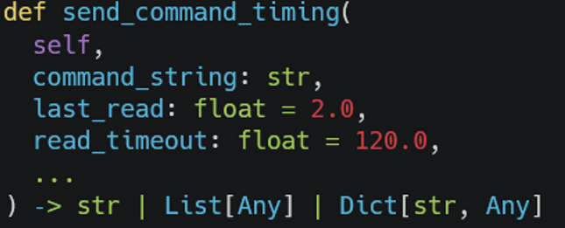
NETMIKO
send_command_timing (Тайминг-based):
Полагается на настройки времени (тайминги), чтобы определить завершение команды
Если в канал вывода ничего не приходило
в течение последних last_read сек. → команда завершила выполнение
Если ничего не пришло за read_timeout сек. → будет вызвано исключение
Например, мы запускаем скрипт, который возвращает
от 1 до 1000 строк с интервалом в 1 секунду
Сколько ждать?
Как понять, что вывод окончен?

Slide 50
ПО ИТОГУ, NETMIKO УМЕЕТ
Высоуровневый API
Абстрагирует
от настройки
SSH соединения
Предназначен
для сетевого ПО
TextFSM
Поддерживает конфигурационный режим
Есть втроенное ожидание промптов ответов

Slide 51
ПОСТРОЕНИЕ АРХИТЕКТУРЫ АВТОТЕСТОВ ВОКРУГ NETMIKO
03

Slide 52

ПРОБЛЕМЫ И ПОТРЕБНОСТИ ИНСТРУМЕНТА АВТОТЕСТИРОВАНИЯ
Логирование и ведение отчета действий
Удобная навигация в большом кол-ве команд
Готовность к изменению ОС
на клиентах

Slide 53
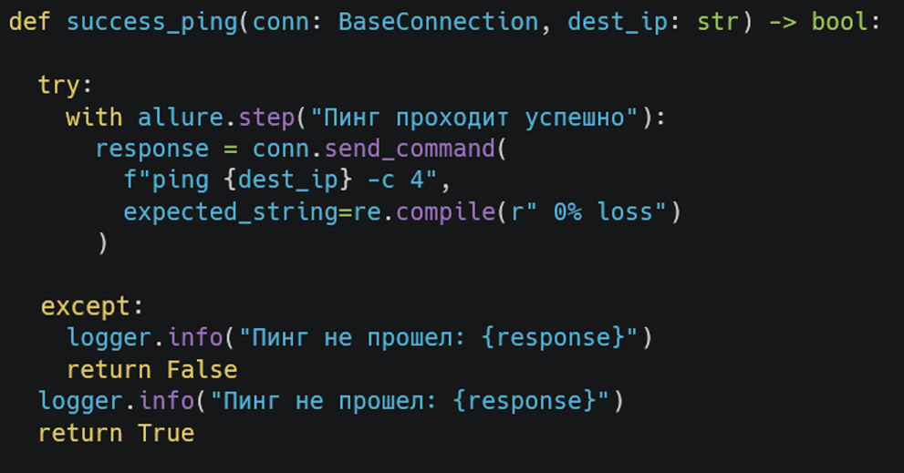
ПЕРВОЕ ПРИБЛИЖЕНИЕ РЕШЕНИЯ

Slide 54
ПЕРВОЕ ПРИБЛИЖЕНИЕ РЕШЕНИЯ
ping
reconnect
reboot
create_file
read_file
delete_file
append_to_file
is_file_exist
download_file
upload_file
get_pid
get_mac
…
Спойлер: только для NGFW написано > 80 функций

Slide 55
ПЕРВОЕ ПРИБЛИЖЕНИЕ РЕШЕНИЯ
Ubuntu
Debian
--- 8.8.8.8 ping statistics ---
4 packets transmitted
4 received
0% packet loss
MacOS
--- 8.8.8.8 ping statistics ---
4 packets transmitted
4 packets received
0.0% packet loss
Windows
Статистика Ping для 8.8.8.8:
Пакетов: отправлено = 4
получено = 4
потеряно = 0 (0% потерь)

Slide 56
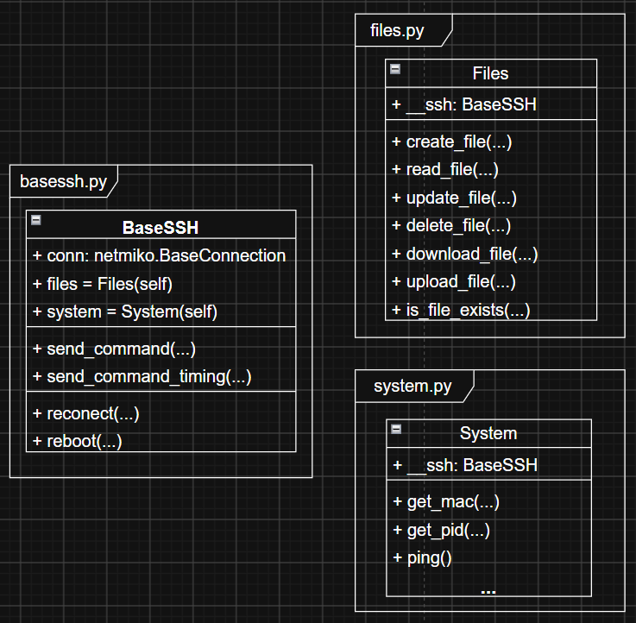
ВТОРОЕ ПРИБЛИЖЕНИЕ РЕШЕНИЯ
Реализация для Ubuntu

Slide 57
ВТОРОЕ ПРИБЛИЖЕНИЕ РЕШЕНИЯ
Реализация для Ubuntu

Slide 58
ВТОРОЕ ПРИБЛИЖЕНИЕ РЕШЕНИЯ
Реализация для Ubuntu

Slide 59
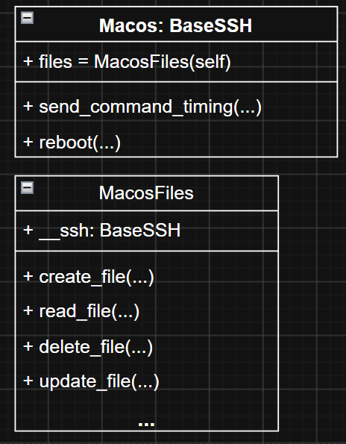
ВТОРОЕ ПРИБЛИЖЕНИЕ РЕШЕНИЯ
Реализация для Ubuntu

Slide 60
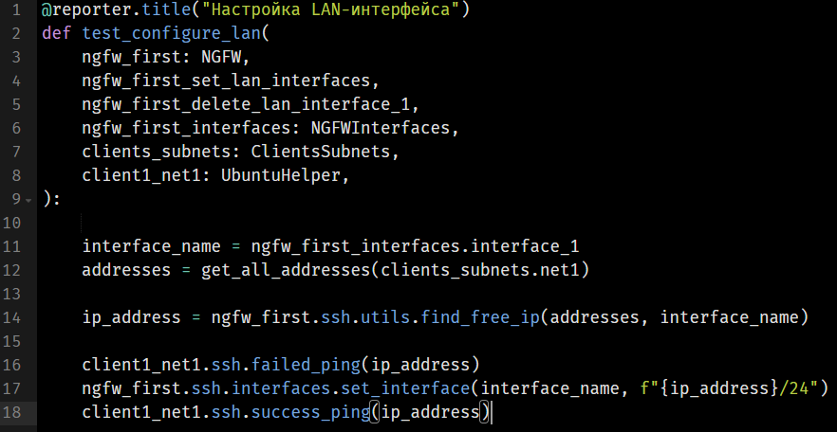
ПРИМЕР БОЕВОГО ТЕСТА №1
Найдем свободный адрес в LAN 1
Проверим, что изначально адрес не пингуется с PC1
Добавим адрес на FW
Проверим, что адрес теперь пингуется с PC1

Slide 61
ПРИМЕР БОЕВОГО ТЕСТА №1
Фикстуры уровня теста
1

Slide 62
ПРИМЕР БОЕВОГО ТЕСТА №1
Фикстуры уровня теста
1
Заготавливаем переменные
2

Slide 63
ПРИМЕР БОЕВОГО ТЕСТА №1
Фикстуры уровня теста
1
Заготавливаем переменные
2
Пингуем FW неуспешно
Выставляем адрес на FW
Пингуем FW успешно
3

Slide 64
ПРИМЕР БОЕВОГО ТЕСТА №1
Фикстуры уровня теста
1
Заготавливаем переменные
2
Пингуем FW неуспешно
Выставляем адрес на FW
Пингуем FW успешно
3
Ассерты сокрыты внутри
success_ping()
и
failed_ping()

Slide 65
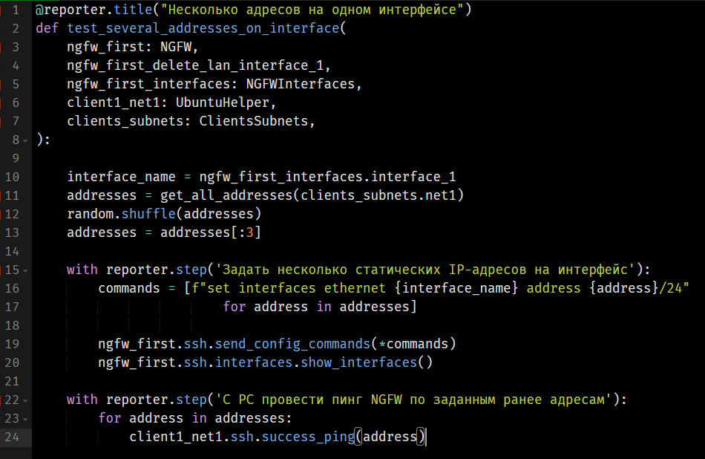
ПРИМЕР БОЕВОГО ТЕСТА №2

Slide 66
ПРИМЕР БОЕВОГО ТЕСТА №2
Фикстуры уровня теста
1

Slide 67
ПРИМЕР БОЕВОГО ТЕСТА №2
Фикстуры уровня теста
1
Получаем 3 рандомных адреса подсети net1
2

Slide 68
ПРИМЕР БОЕВОГО ТЕСТА №2
Фикстуры уровня теста
1
Получаем 3 рандомных адреса подсети net1
2
Задаем новые адреса
на одном интерфейсе FW
3

Slide 69
ПРИМЕР БОЕВОГО ТЕСТА №2
Фикстуры уровня теста
1
Получаем 3 рандомных адреса подсети net1
2
Задаем новые адреса
на одном интерфейсе FW
3
Успешно пингуем все
новые адреса FW
4

Slide 70
МОЖНО ЛИ ПЕРЕИСПОЛЬЗОВАТЬ
ЭТУ БИБЛИОТЕКУ В ДРУГИХ СФЕРАХ?
Notes:
Да. Большая часть библиотеки будет иметь функционал для общих действий на машинках – создать файл, задать правило, включить сервер iperf3, …
И все эти дейсвтия могут быть полезными для разного рода задач, не только для функциональных тестов

Slide 71
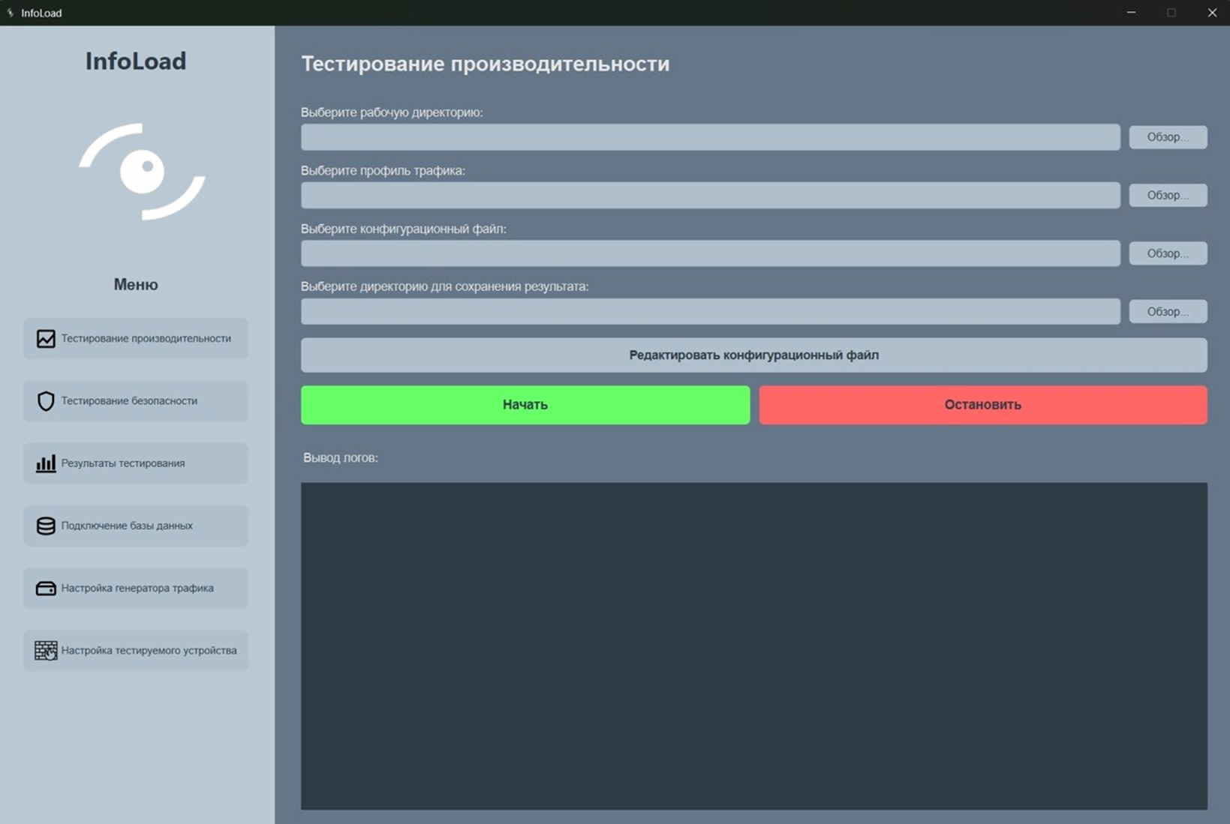
МОЖНО ЛИ ПЕРЕИСПОЛЬЗОВАТЬ
ЭТУ БИБЛИОТЕКУ В ДРУГИХ СФЕРАХ?

Slide 72
РАБОТА С ТРАФИКОМ
04

Slide 73


ПРОБЛЕМЫ И ПОТРЕБНОСТИ ПРИ РАБОТЕ С ТРАФИКОМ
Запись и анализ
сетевого трафика
Отправка пакетов из заготовленного дампа

Slide 74
TCPDUMP
Начать запись трафика
(tcpdump) на FW

Slide 75
TCPDUMP
Начать запись трафика
(tcpdump) на FW
  Успешно пропинговать Client 1 → FW
  …
  Неуспешно пропинговать Client 2 → FW
Закончить запись

Slide 76
TCPDUMP
Начать запись трафика
(tcpdump) на FW
  Успешно пропинговать Client 1 → FW
  …
  Неуспешно пропинговать Client 2 → FW
Закончить запись
В дампе найти 4 icmp_req Client 1 → FW

Slide 77
TCPDUMP
Начать запись трафика
(tcpdump) на FW
  Успешно пропинговать Client 1 → FW
  …
  Неуспешно пропинговать Client 2 → FW
Закончить запись
В дампе найти 4 icmp_req Client 1 → FW
В дампе найти 4 icmp_req Client 2 → FW
В дампе найти 0 icmp_reply FW → Client 2

Slide 78
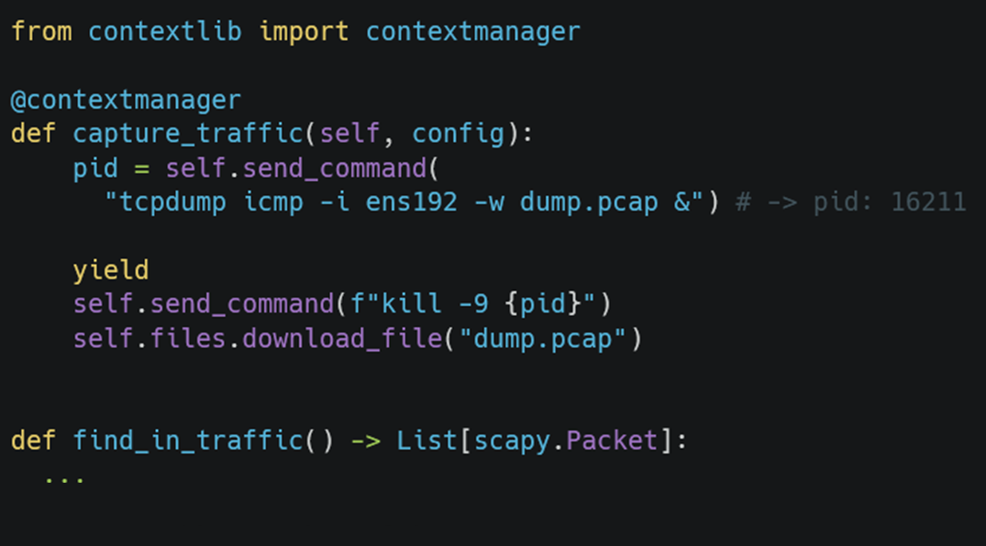
TCPDUMP
Начать запись трафика
(tcpdump) на FW
  Успешно пропинговать Client 1 → FW
  …
  Неуспешно пропинговать Client 2 → FW
Закончить запись
В дампе найти 4 icmp_req Client 1 → FW
В дампе найти 4 icmp_req Client 2 → FW
В дампе найти 0 icmp_reply FW → Client 2

Slide 79
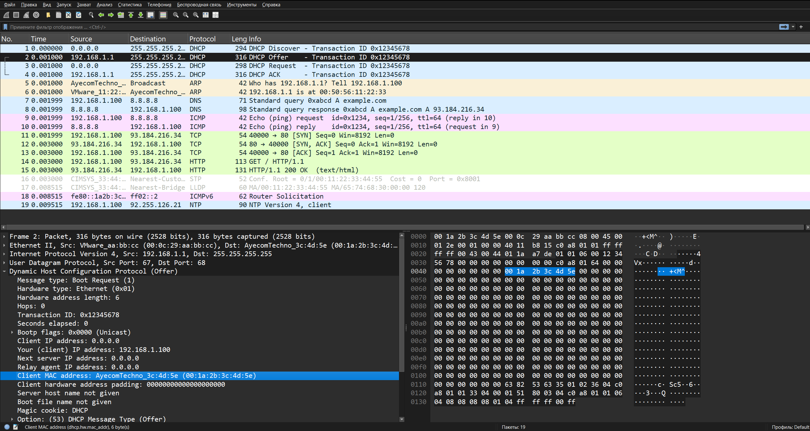

Slide 80
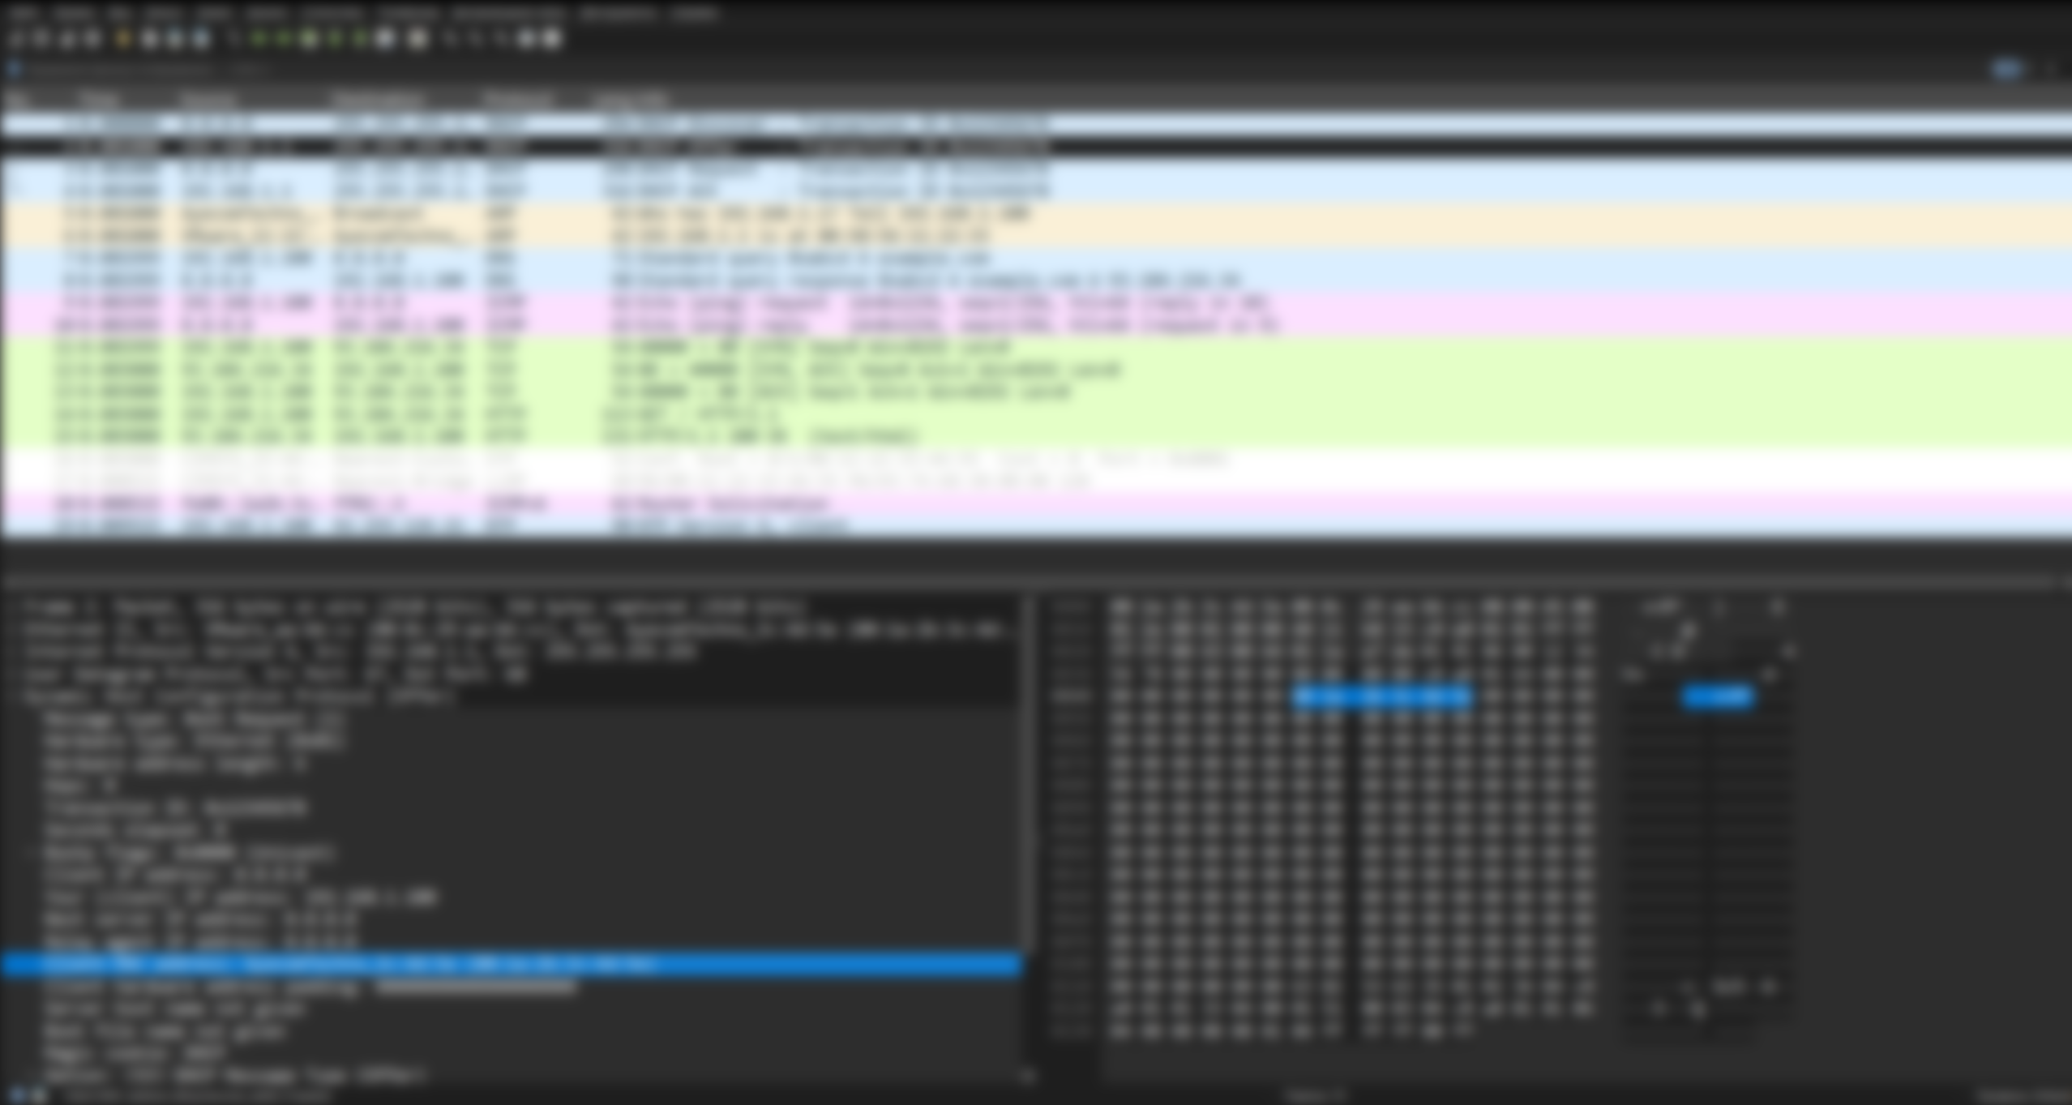
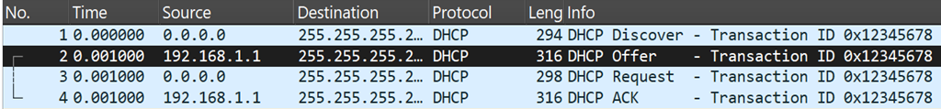

Slide 81
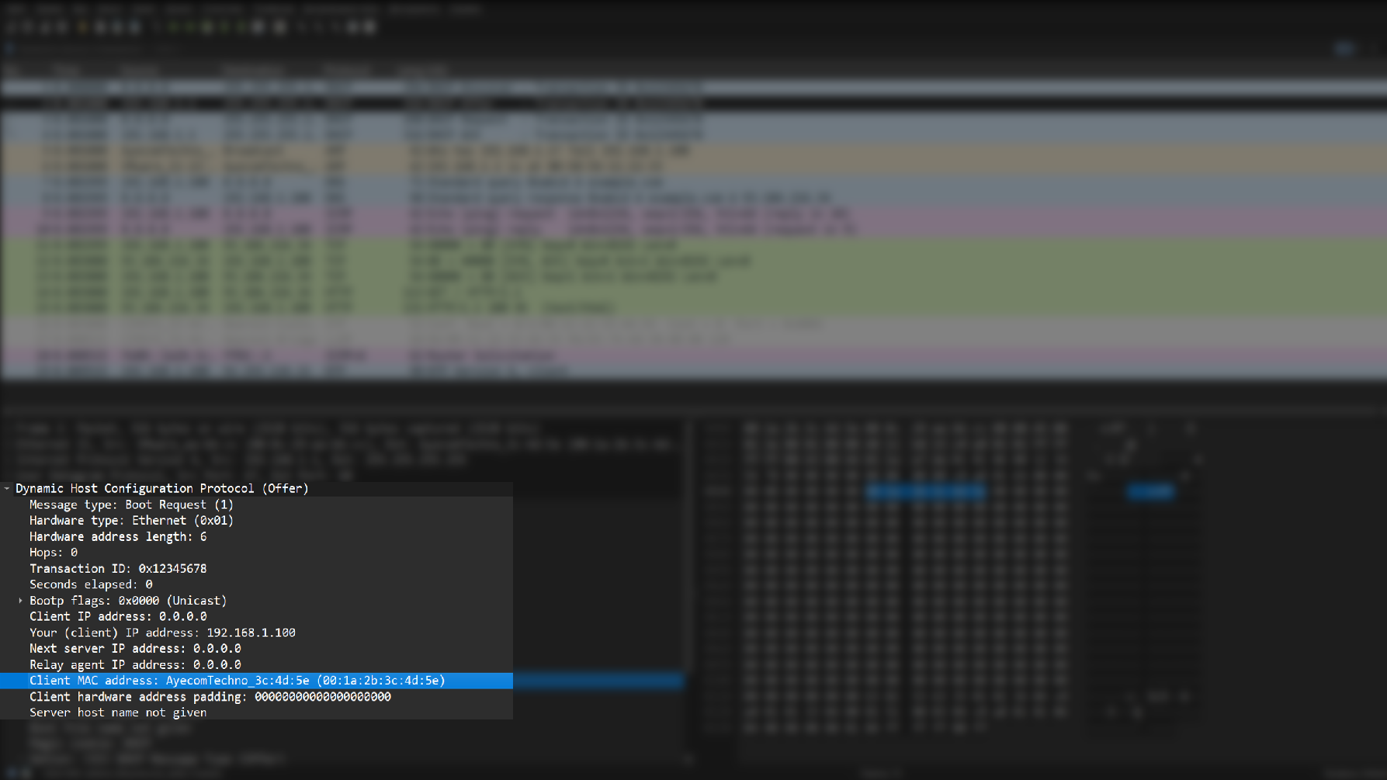

Slide 82
SCAPY
Анализ
Разбор пакетов множества протоколов (Ethernet, IP, TCP, UDP, ICMP, 802.11, VLAN и др.)
Конструирование пакетов
любого протокола с точным контролем над каждым полем
Отправка и прием
Отправка пакетов в сеть, сопоставление запросов с ответами
Работа с трафиком
Sniffing пакетов в реальном времени, сохранение и чтение из pcap-файлов

Slide 83
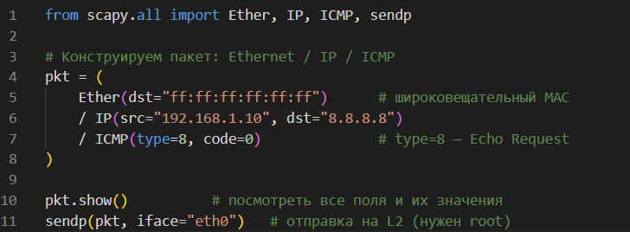
SCAPY
Анализ
Разбор пакетов множества протоколов (Ethernet, IP, TCP, UDP, ICMP, 802.11, VLAN и др.)
Конструирование пакетов
любого протокола с точным контролем над каждым полем
Отправка и прием
Отправка пакетов в сеть, сопоставление запросов с ответами
Работа с трафиком
Sniffing пакетов в реальном времени, сохранение и чтение из pcap-файлов

Slide 84
SCAPY
Анализ
Разбор пакетов множества протоколов (Ethernet, IP, TCP, UDP, ICMP, 802.11, VLAN и др.)
Конструирование пакетов
любого протокола с точным контролем над каждым полем
Отправка и прием
Отправка пакетов в сеть, сопоставление запросов с ответами
Работа с трафиком
Sniffing пакетов в реальном времени, сохранение и чтение из pcap-файлов
tcpreplay --intf1=eth1 dump.pcap
tcprewrite --dstipmap=192.168.1.50:10.0.0.99 --infile=input.pcap --outfile=output.pcap

Slide 85
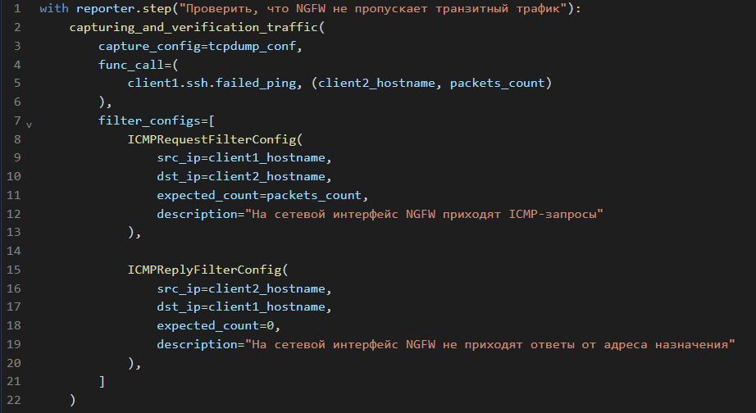
Объединение записи и анализа в одну функцию
icmp_req PC1 -> PC2 проходят
icmp_reply PC2 -> PC1 отбрасываются FW

Slide 86
Объединение записи и анализа в одну функцию
Начать запись и выполнить необходимые функции,
остановить запись
1

Slide 87
Объединение записи и анализа в одну функцию
Найти 4 пакета icmp_req PC1 → PC2
2

Slide 88
Объединение записи и анализа в одну функцию
Не найти ни одного пакета icmp_reply
PC2 → PC1
3

Slide 89
ПОДХОД К ТЕСТИРОВАНИЮ НА VM
05

Slide 90


ПРОБЛЕМЫ И ПОТРЕБНОСТИ
ПРИ ТЕСТИРОВАНИИ НА VM
Потеря доступа
к интернету FW в рамках тестового сценария
Создание и откат
к снапшотам
Изменение конфигурации VM

Slide 91
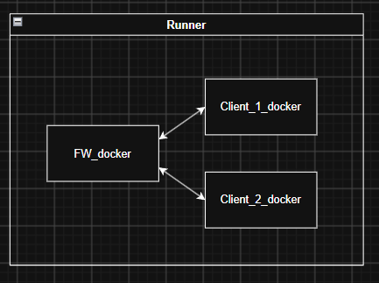
SERIAL CONSOLE, VSPC И COM-PORT
Докеры на раннере?
Докеры внутри FW?
Notes:
Гипервизор vSphere (ESXi) эмулирует аппаратное обеспечение, и гостевая ОС (включая её сетевой стек, iptables/nftables, маршрутизацию) полностью изолирована от хоста и других VM
Docker использует пространства имён (namespaces)

Slide 92
SERIAL CONSOLE, VSPC И COM-PORT
Notes:
Главная причина — абсолютная отказоустойчивость и независимость. COM-порту не нужны сложные драйверы, операционная система или работающая сеть. Он работает на самом базовом «железном» уровне.

Slide 93

SERIAL CONSOLE, VSPC И COM-PORT
Notes:
Главная причина — абсолютная отказоустойчивость и независимость. COM-порту не нужны сложные драйверы, операционная система или работающая сеть. Он работает на самом базовом «железном» уровне.

Slide 94
SERIAL CONSOLE, VSPC И COM-PORT
Главное преимущество COM-порта — абсолютная отказоустойчивость и независимость.
COM-порту не нужны сложные драйверы, операционная система или работающая сеть. Он работает на самом базовом «железном» уровне.
Notes:
Главная причина — абсолютная отказоустойчивость и независимость. COM-порту не нужны сложные драйверы, операционная система или работающая сеть. Он работает на самом базовом «железном» уровне.

Slide 95
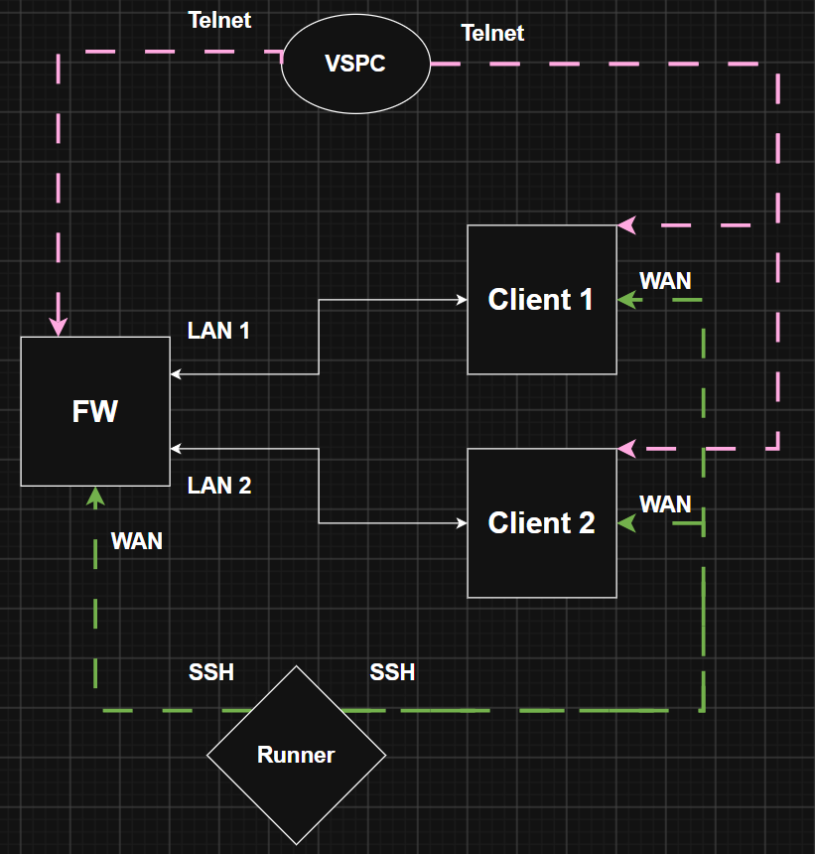
SERIAL CONSOLE, VSPC И COM-PORT
vSPC (Virtual Serial Port Concentrator)
Вместо прямого подключения, трафик COM-портов виртуальных машин направляется на промежуточный прокси-сервер — vSPC
Notes:
Функционал не такой обширный как у SSH. Файлы по нему, например, не передать

Slide 96
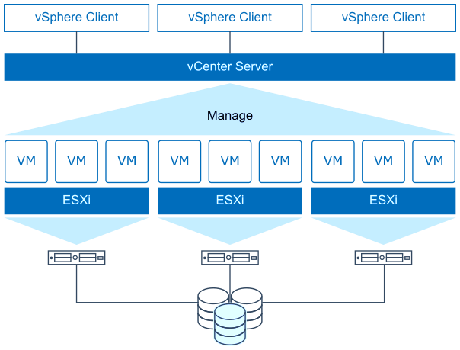
VSPHERE И PYVMOMI
Включить
Выключить
Ребутнуть
Сделать снапшот
Откатиться к снапшоту
Изменить конфигурацию VM

Slide 97
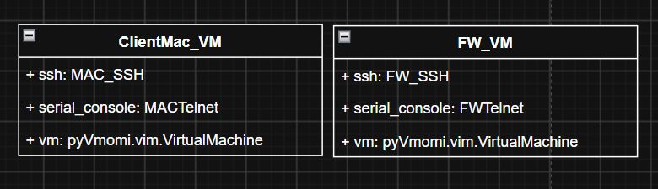
ЧТО В ИТОГЕ ИМЕЕМ?
Возможность взаимодействия с VM по SSH, серийной консолью и фермой виртуалок

Slide 98
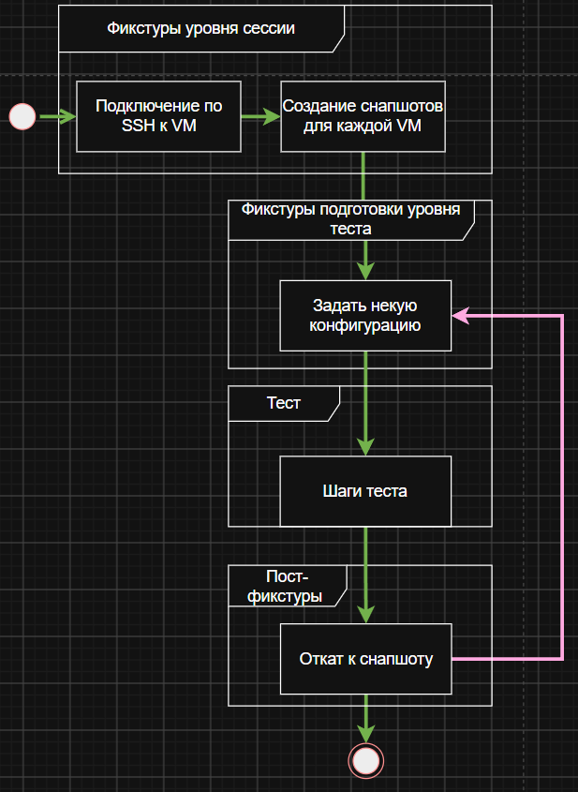
ЧТО В ИТОГЕ ИМЕЕМ?

Slide 99
ПОДХОД К ТЕСТИРОВАНИЮ НА HW
06

Slide 100
НЕКОТОРЫЕ ТЕСТЫ ТОЛЬКО ДЛЯ VM, А НЕКОТОРЫЕ – ДЛЯ HW
Проблема: некоторые тесты
не провести на ВМ!
Например, тест «Объединение сетевых интерфейсов в один виртуальный»
он же Bonding
Notes:
VMware прямо заявляет, что запуск LACP (Link Aggregation Control Protocol) внутри любой гостевой ОС (включая вложенные хосты ESXi) не поддерживается

Slide 101
КАК АДАПТИРОВАТЬ ТЕКУЩИЕ РЕШЕНИЯ ДЛЯ ТЕСТИРОВАНИЯ ЖЕЛЕЗА?
VM-ной системы снапшотов нет на железках

Slide 102
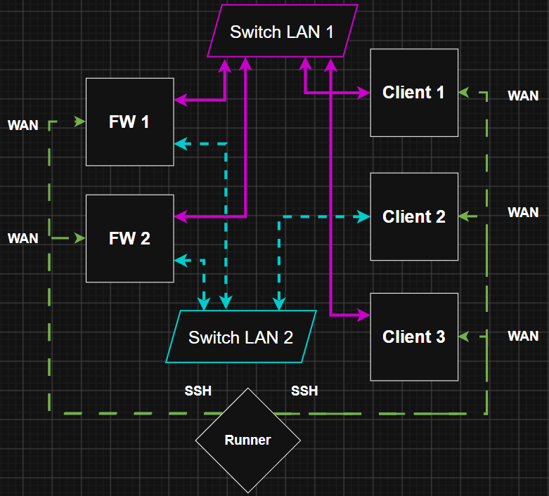
КАК АДАПТИРОВАТЬ ТЕКУЩИЕ РЕШЕНИЯ ДЛЯ ТЕСТИРОВАНИЯ ЖЕЛЕЗА?
Notes:
Когда железки запускаются первый раз – номера (имена) интерфейсов присваиваются по принципу «кто первый загрузился – того и тапки»

Slide 103
КАК АДАПТИРОВАТЬ ТЕКУЩИЕ РЕШЕНИЯ ДЛЯ ТЕСТИРОВАНИЯ ЖЕЛЕЗА?
Notes:
Когда железки запускаются первый раз – номера (имена) интерфейсов присваиваются по принципу «кто первый загрузился – того и тапки»

Slide 104
КАК АДАПТИРОВАТЬ ТЕКУЩИЕ РЕШЕНИЯ ДЛЯ ТЕСТИРОВАНИЯ ЖЕЛЕЗА?
Есть заранее заготовленный стенд
с клиентами
В стенд втыкается железка, на нее ставится FW
Скрипт определяет, в какие интерфейсы были воткнуты WAN и LAN кабели и подготавливает FW
Вмешиваемся в этап collecting при запуске тестов и фильтруем только общие
(тесты + ориентированные на HW)
Ручная работа с железом сводится к минимуму

Slide 105
НЕКОТОРЫЕ ТЕСТЫ ТОЛЬКО ДЛЯ VM, А НЕКОТОРЫЕ – ДЛЯ HW
Проблема: некоторые тесты
не провести на ВМ!
Аналогичная
проблема и с HW!
Например, изменение некоторых параметров без корректного возврата может закирпичить машину
Например, тест «Объединение сетевых интерфейсов в один виртуальный»
он же Bonding

Slide 106
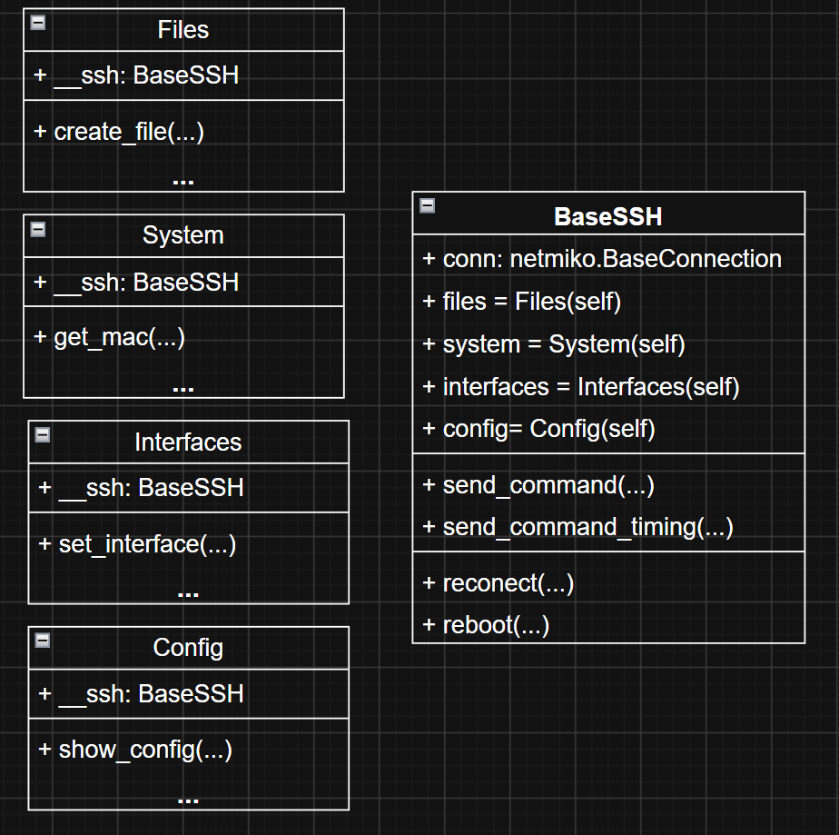
ЧТО В ИТОГЕ ИМЕЕМ?
Модульное разграничение функций

Slide 107
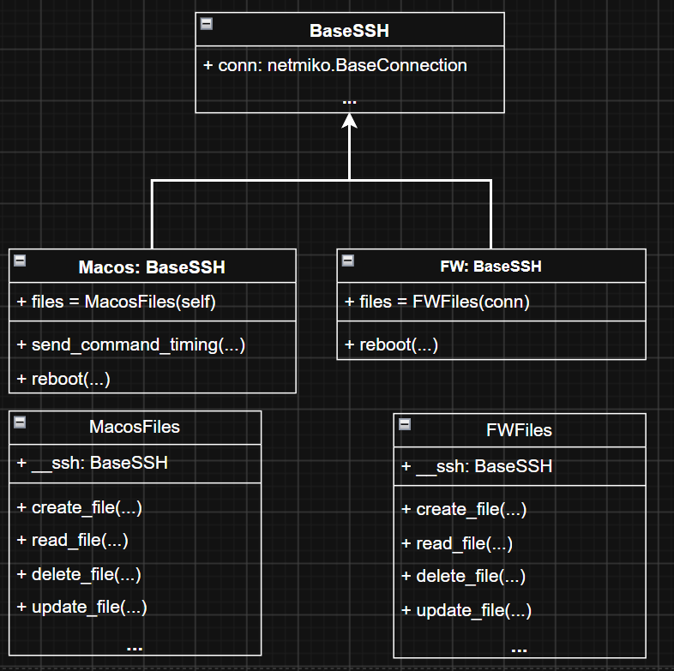
ЧТО В ИТОГЕ ИМЕЕМ?
Единый интерфейс вызова функций
с возможностью переопределения под разные ОС

Slide 108
ЧТО В ИТОГЕ ИМЕЕМ?
Возможность взаимодействия с VM по SSH, серийной консолью и фермой виртуалок

Slide 109
ЧТО В ИТОГЕ ИМЕЕМ?
Научились гонять и анализировать трафик
Адаптировали инструмент для тестирования на VM и HW

Slide 110


ВЫВОДЫ
Разделяйте тесты между HW и VM. Так вы сократите время и повысите стабильность без потери качества
Грамотный выбор инструментов и архитектуры сэкономит много времени и нервов
Заранее продумайте
замену снапшотов
и механизм «воскрешения» при тестировании на HW
Автоматизация сетевого ПО на VM – хороший первый шаг

